Slide 1

长江汽车电子MES系统方案
群电同津厂
TPMS全面设备管理系统项目进度报告
2020-10-30

Slide 2
项目进度 – TPMS for Chicony(2020-10-30)
任务名称 | 计划日期 | 实际日期 | 进度 | 负责人 | 备注
TPMS系统
需求调研 | 2020/10/15 | 2020/10/16 | 100% | 吴健 | 项目启动会议，确定TPMS评估需求范围，确定项目成员，交付时程
规格确认，系统调整 | 2020/10/31 |  | 80% | 郭志男 | 项目功能调整
整合测试 | 2020/11/15 |  | 30% | 朱令 | 测试环境搭建，基础服务安装
TPMS服务器进厂 | 2020/11/15 |  | 0% | 林正义,吴静
Plan-A: Server x2 |  |  |  | 吴静
Plan-B: Server x1 |  |  | 100% | 林正义 | 群电启动临时Server采购计划
设备数据收集 | 2020/11/20 |  | 0% | 吴智伟
数据收集模板 |  |  | 50% | 吴健 | 整理A01/A07/T01设备列表，组织TPMS设备数据
产线数据收集 |  |  |  | 吴智伟
上线测试 | 2020/11/30 |  | 0% | 朱令
系统试运行、上线 | 2020/12/31 |  | 0% | 朱令
系统验收 | 2020/12/31 |  | 0% | 杨昌霖
设备接入
需求调研 | 2020/10/15 | 2020/10/16 | 100% | 张天超 | 收集三条线主要设备信息，定义采集数据格式要求
设备资料提供 | 2020/10/23 |  | 100% | 吴智伟 | 主要设备数据接口已确认，仍有需要澄清的问题
规格确认 | 2020/10/31 |  | 50% | 张天超,吴智伟
现场布线施工 | TBD |  | 10% | 张天超 | 汇总各线设备接入方式/施工要求，请群电协助联系SI厂商
IoT设备/模组采购 | TBD |  | 20% | 张天超 | 整理IoT模块需求，进行设备采购
功能开发 | 2020/11/30 |  | 0% | 张天超,朱令
试运行、上线 | 2020/12/31 |  | 0% | 张天超,朱令
系统验收 | 2020/12/31 |  | 0% | 吴智伟

Slide 3
项目进度/任务
设备数据采集接口资料提供, 规格确认 – 2020-10-30
群电/设备厂商/ITC 讨论确定主要设备数据采集接口,仍有多项规格未能确定
T01:
T01后段：
经晓东协助再次调研，以及和厂商沟通后，原厂商定义的RS485接口不可用，因此需要给PLC增加通信模块。采用FEN01转网络。
A01/A07:
波峰焊
A1波峰焊：LOG目前是每隔10分钟一个，所以设备参数更新时间为10分钟。是否需要和A7统一格式？结论：会和A7一致
A7波峰焊：结论：ErrLog将会修改为和A1相同格式；A7的LOG倒序问题：结论：会和厂商讨论
组装段：
确认 “18-05-33_A0115_焊shielding-2.txt”和“18-05-33_A0116_焊shielding-1.txt”两个文件名是否命名错误。结论：修改
确认报警时，“設備異常狀態”字段是输出字符还是报警码？结论：是输出在此列，输出为报警码
目前LOG每隔10s产生一次，例如A1,22个工序，每天将产生19万个文件，可能影响系统性能。建议参考A7波峰焊的LOG模式，对LOG合并处理。结论：会和厂商讨论
超音波：
报警产生时，输出的是报警字符还是报警码？结论：报警码
A7超声波可以输出LOG
A1超声波没有LOG输出，需要写程序从串口读取，所以会增加一个外接RS232模块来转换数据。
AOI：
一直联系不上厂商，稍后再更新

Slide 4
设备数据采集接口沟通状态
線段 | 設備名稱 | 目前狀況 | 負責人 | 預計提供日期 | 實際完成日期
A01/A07 | 插件机 | 资料已经完备 | 趙曉東 | 10月26日 | 10月26日
 | 波峰焊 | 资料基本完备 | Janwey | 10月27日 | 10月27日
 | 刮板机/前移载/升降 | 资料已经完备，请设定IP地址为192.168.3.50，端口502，站号1 | 王勇甜 | 10月27日 | 10月27日
 | AOI | LOG收到，但是还需要讨论部分信息 | 王勇甜
 | 移载机/复判 | 资料已经完备，请设定IP地址为192.168.3.51，端口502，站号1 | 王勇甜 | 10月27日 | 10月27日
 | ICT-A | 资料已经完备，请设定IP地址为192.168.3.52，端口502，站号1 | 王勇甜 | 10月27日 | 10月27日
 | ICT-B | 资料已经完备，请设定IP地址为192.168.3.53，端口502，站号1 | 王勇甜 | 10月27日 | 10月27日
 | ACT-A | 资料已经完备，请设定IP地址为192.168.3.54，端口502，站号1 | 王勇甜 | 10月27日 | 10月27日
 | ACT-B | 资料已经完备，请设定IP地址为192.168.3.55，端口502，站号1 | 王勇甜 | 10月27日 | 10月27日
 | 抓取机/后移载/升降 | 资料已经完备，请设定IP地址为192.168.3.56，端口502，站号1 | 王勇甜 | 10月27日 | 10月27日
 | 组装段 | 资料基本完备 | Janwey | 10月27日 | 10月27日
 | 超音波 | 资料已经完备 | Janwey | 10月27日 | 10月27日
 | Pre test | 尚未收到资料 | 王勇甜
 | BurnIn | 资料已经完备 | 趙曉東 | 10月26日 | 10月26日
 | FinalTest | 资料已经完备 | 趙曉東 | 10月26日 | 10月26日
 | Mapping | 资料已经完备，请设定IP地址为192.168.3.60，端口502，站号1 | 王勇甜 | 10月27日 | 10月27日
T01 | 绕线段 | 资料已经完备 | 祈俊生 | 10月27日 | 10月27日
 | 中段 | 资料已经完备 | 祈俊生 | 10月27日 | 10月27日
 | 后段 | 资料已经完备 | 祈俊生 | 10月27日 | 10月27日

Slide 5
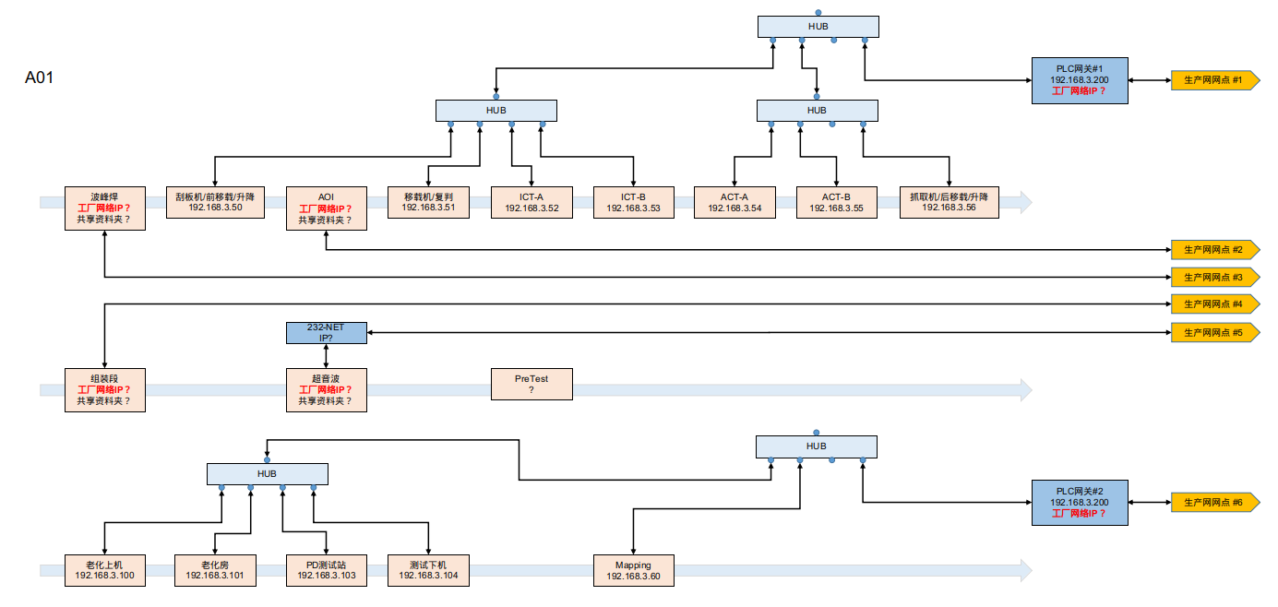
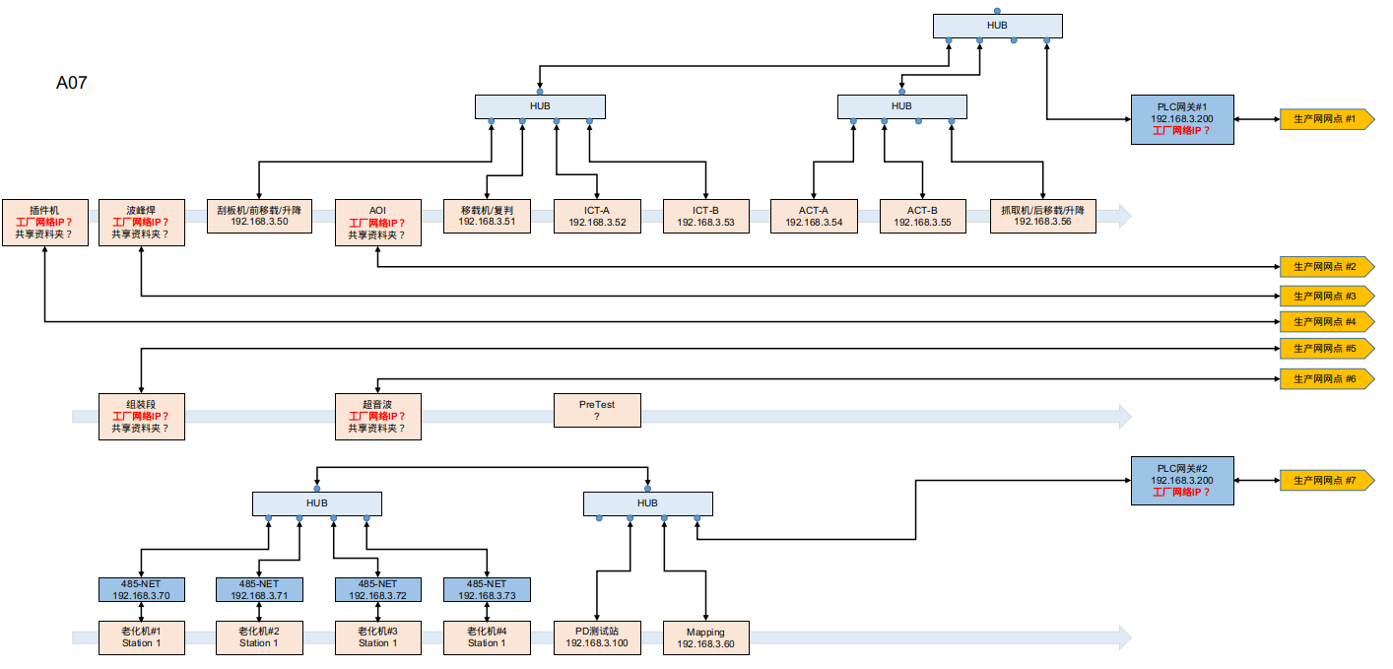
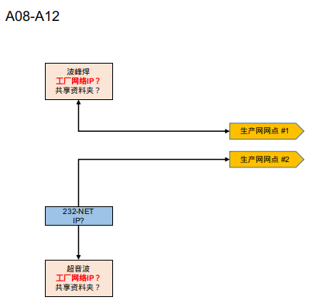
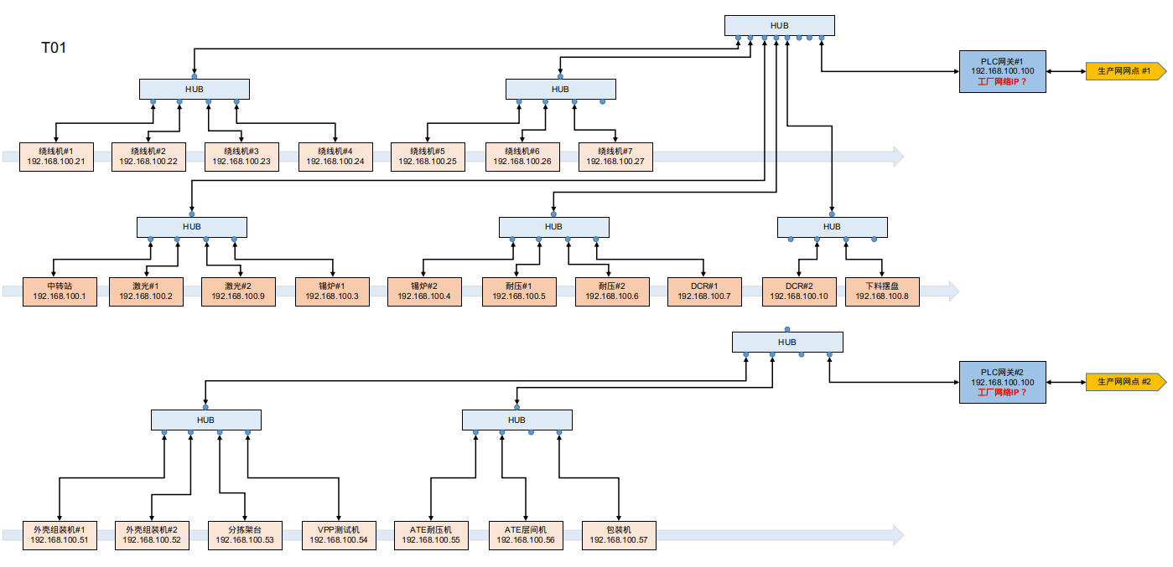
网络布局图

Slide 6
项目进度/任务
TPMS系统调整/测试环境搭建
TPMS系统功能调整，进度预计延误一周
整理A01/A07/T01设备列表，组织TPMS设备数据
设备采购/布线施工
群电采购Server已到厂，进行Hyper-V Server 2019环境安装
后续任务
TPMS系统调整 &测试环境搭建- 11/15
继续进行设备数据采集接口资料规格确认 - TBD
请群电协助联系布线施工的厂商
IoT模块采购

Slide 7
TPM业务结构
TPMS 业务框架
TPMS设备管理
集团
厂区
楼层
产线
设备盘点
设备移线
设备报修
设备巡检/保养
设备工作组
保养清单
设备型号
设备
IoT设备看板
设备状态看板
设备统计看板
设备保养看板
工作组成员
保养/巡检计划
治具管理
备件资料
设备工艺参数
(型号)
设备维修
(工单管理)
设备异常管理(类型)
设备保养计划
任务分配(工单)
任务执行
备件更换
备件出入库
设备报警设定 (类型)
设备履历
设备保养项目(型号)
设备报修流程
维修任务
设备异常
产线工作组
产线Layout实体
设备列表(Device List)
设备参数模板(类型)
供应商列表
系统看板
报警看板
设备监控
设备类型(Device Type)
型号(Device Model)

Slide 8
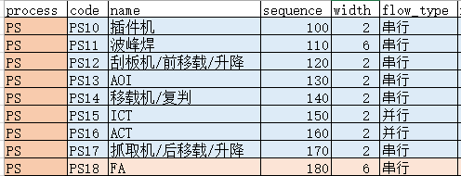
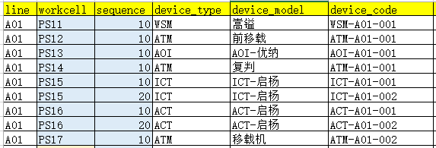

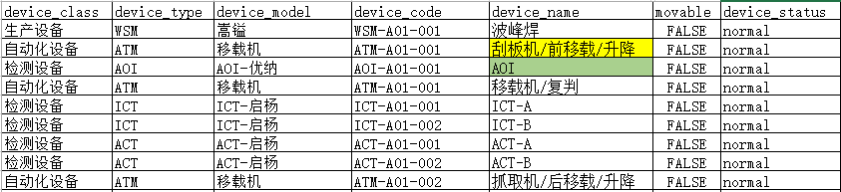
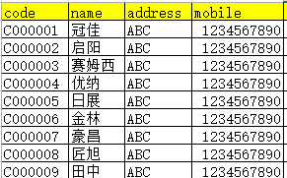
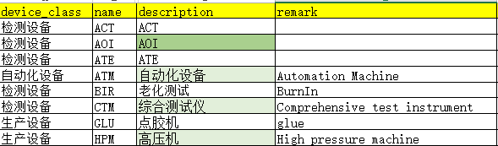
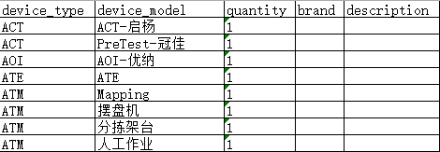
设备基础数据 - Chicony Device List(P1).xlsx
设备列表(Device List)
产线Layout实体
设备类型(Device Type)
供应商列表

Slide 9
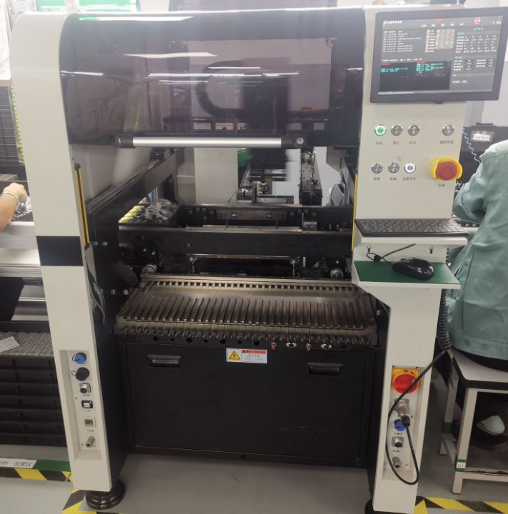
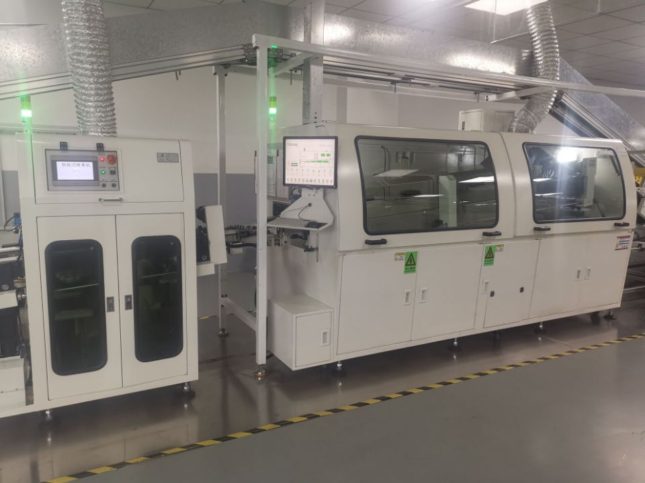
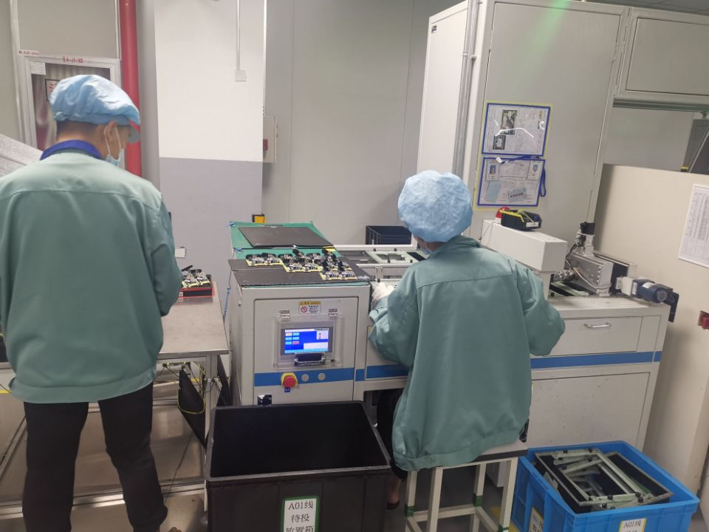
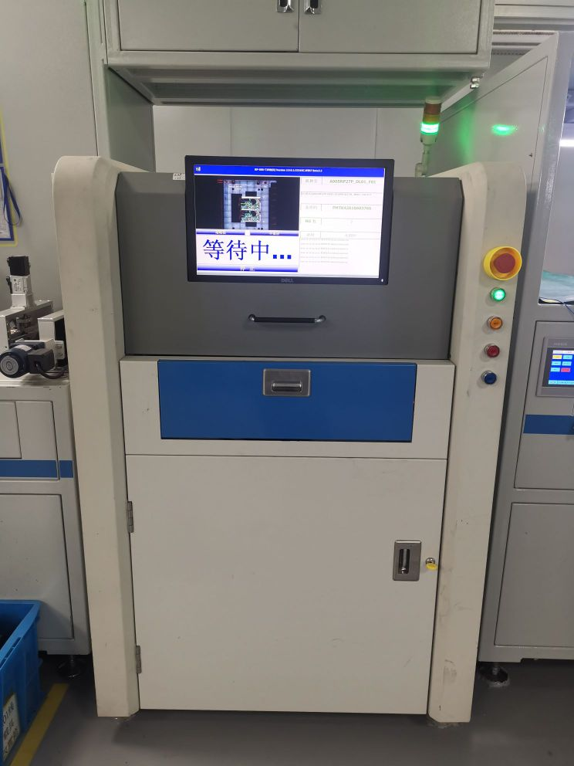
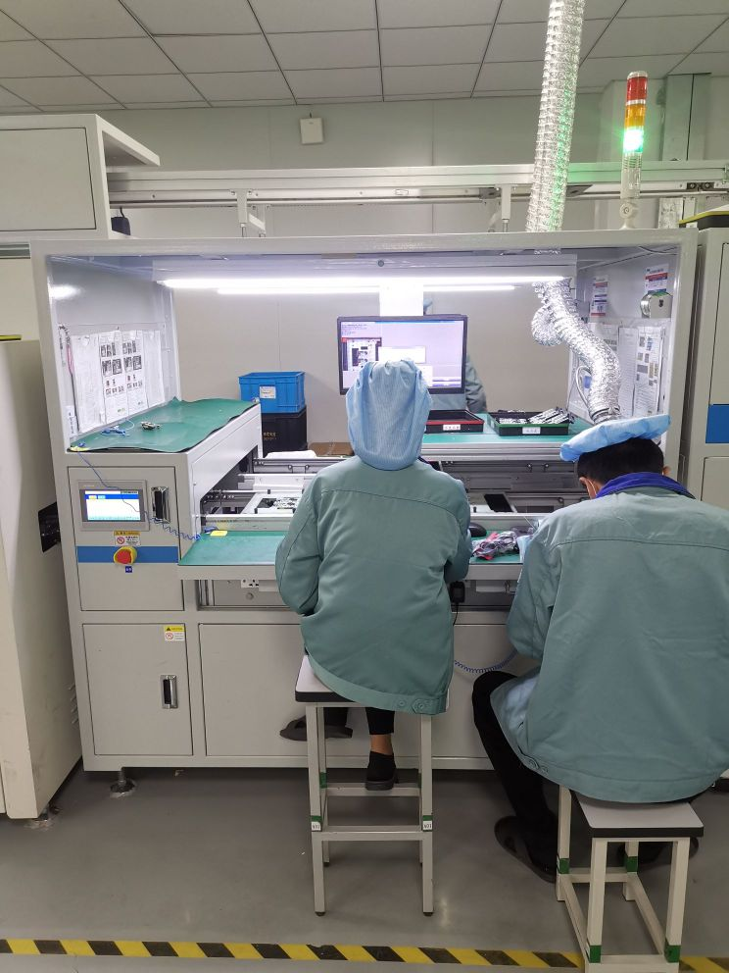
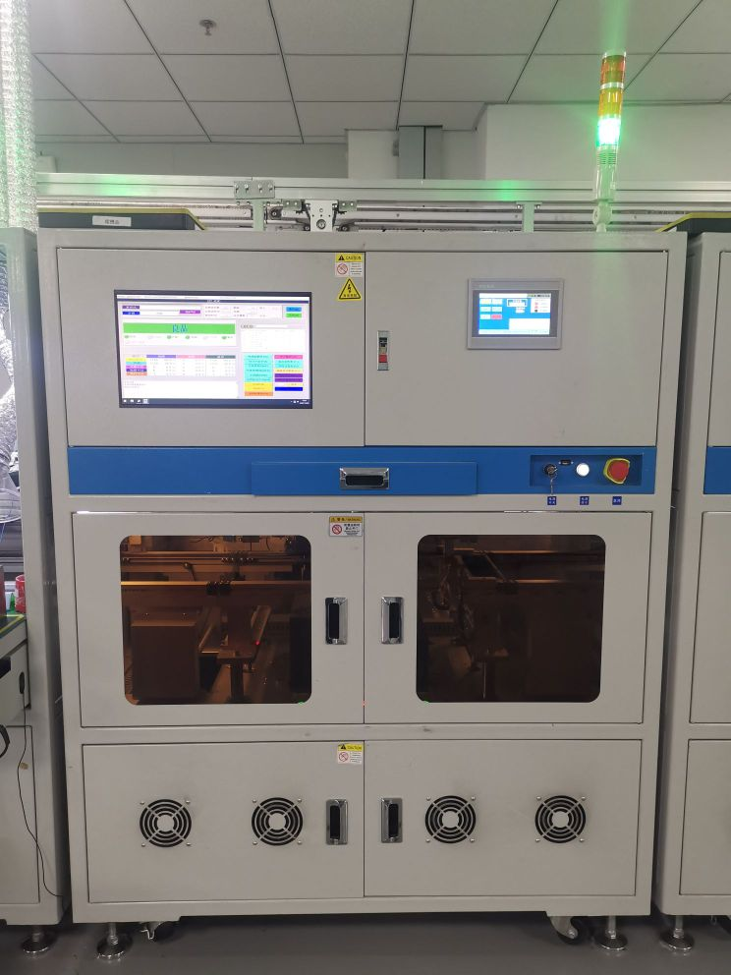
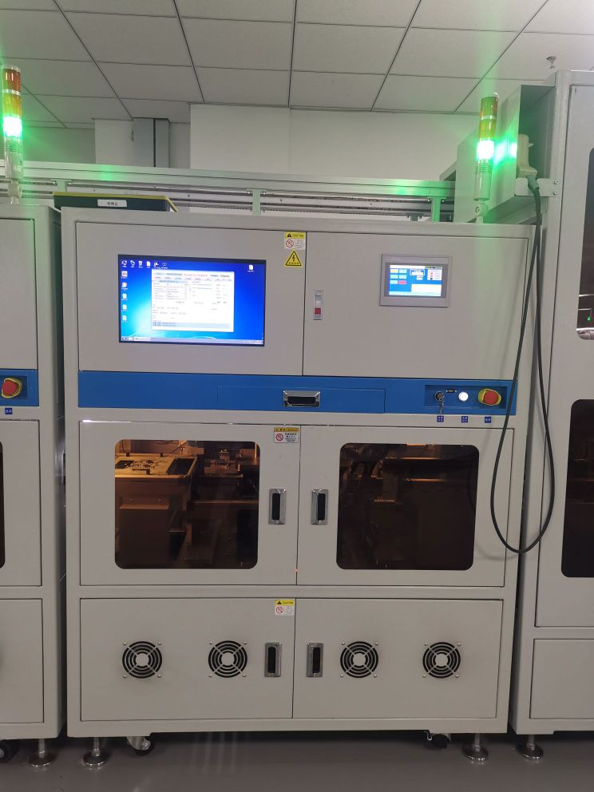
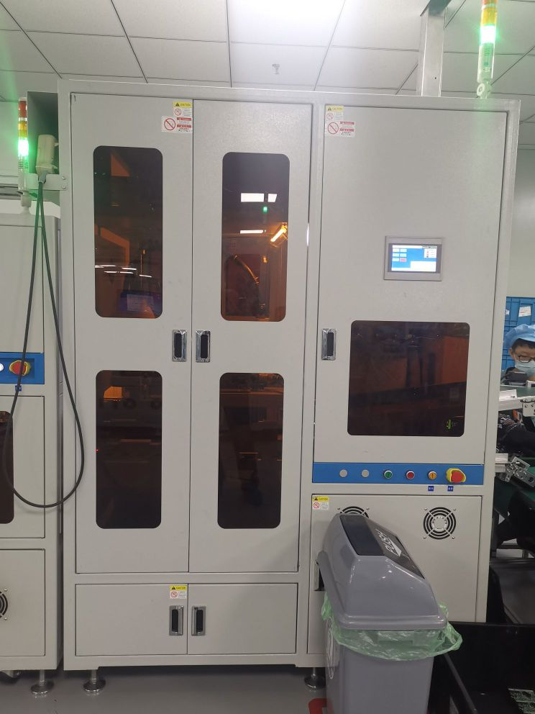
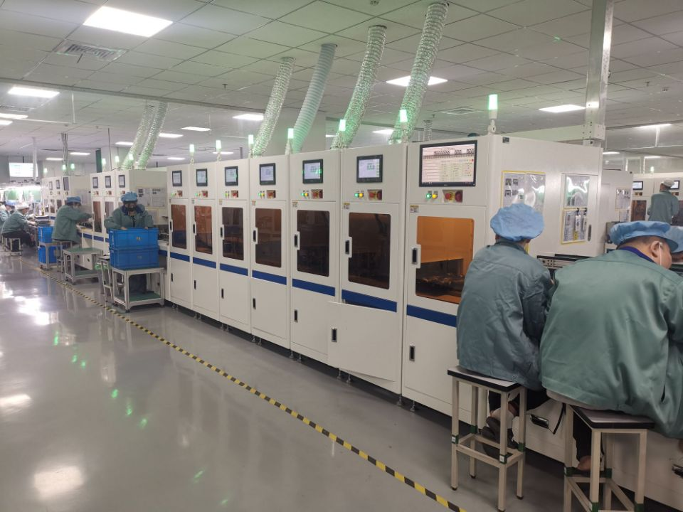
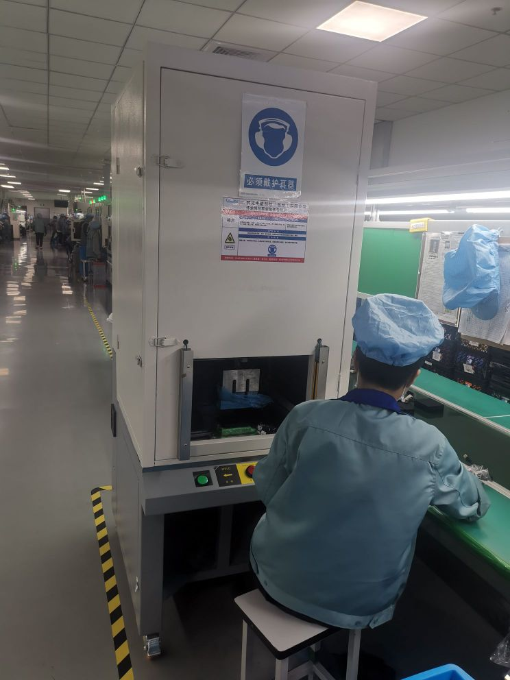
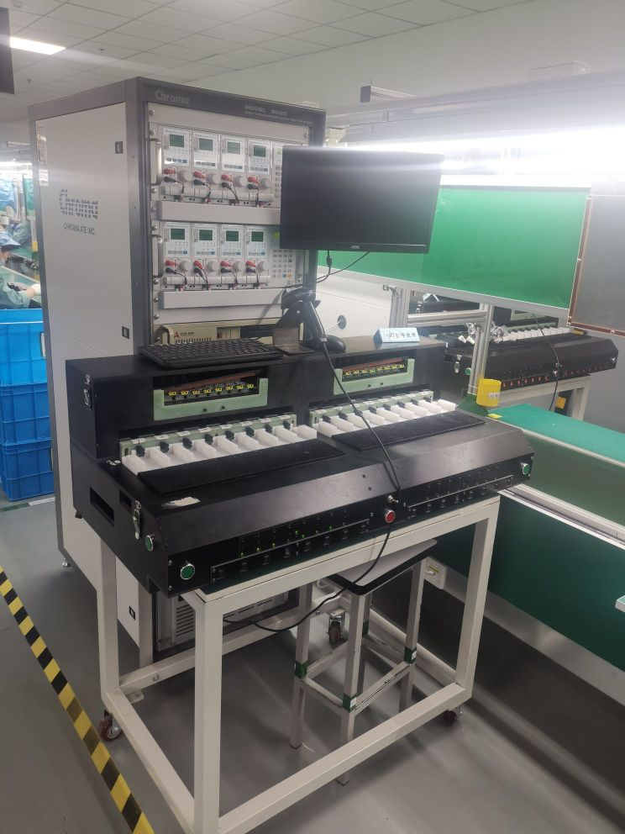
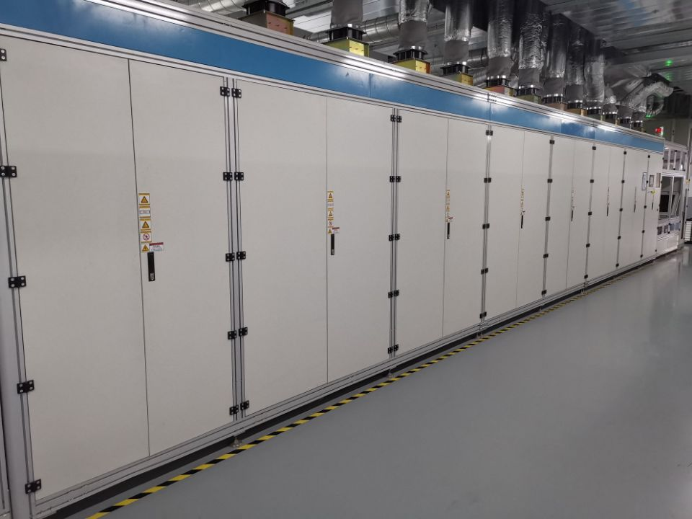
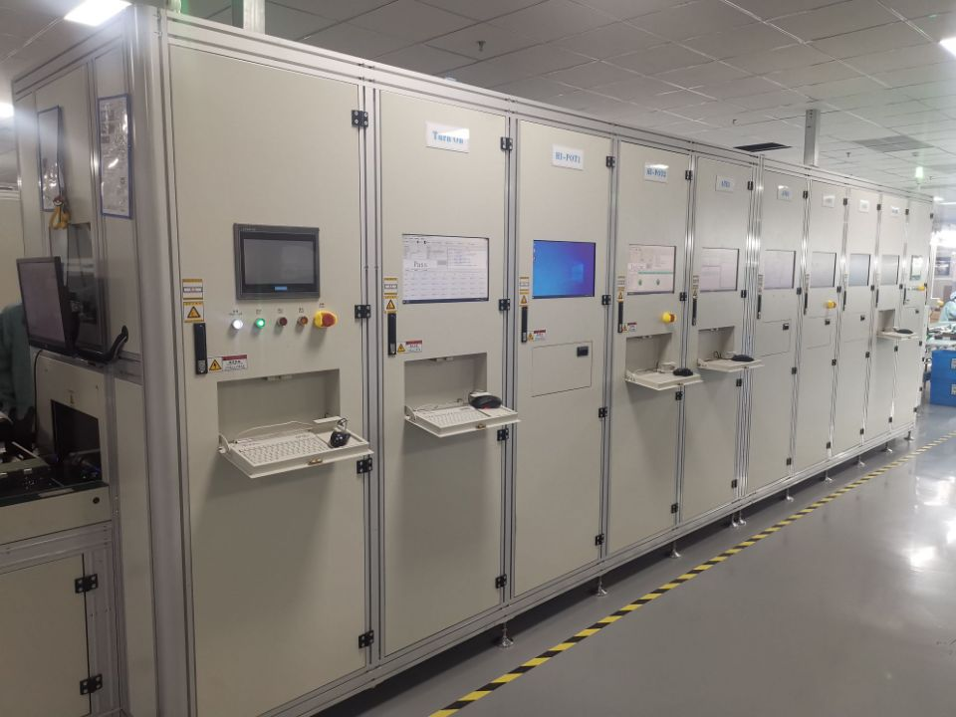
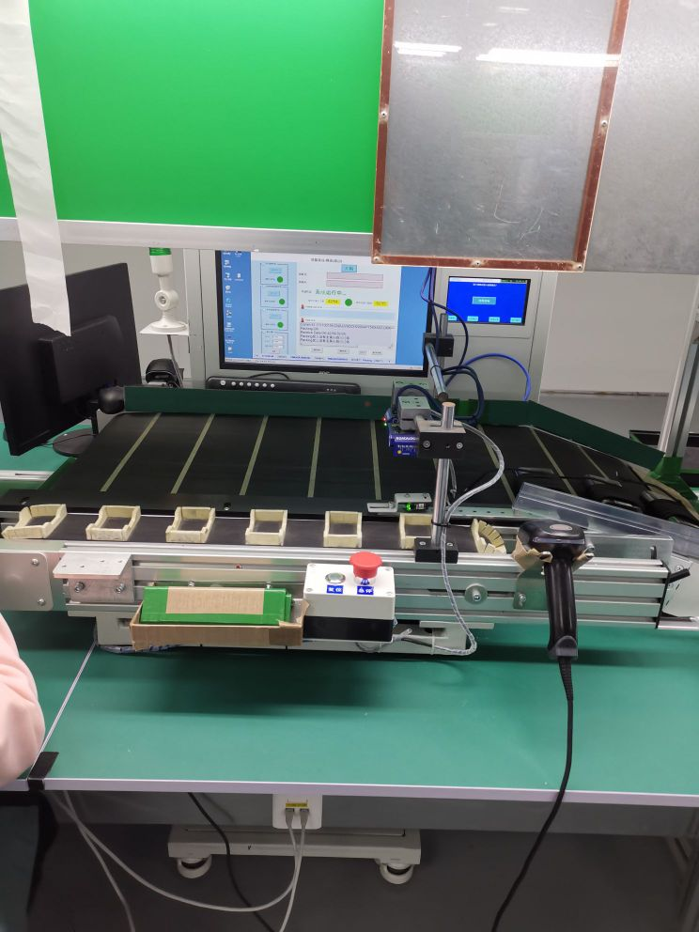
A01~A07 产线布局
插件机
波峰焊
刮板机
AOI
复判
ICT
ACT
后移载
组装站
超音波
Pre-Test
Burn-In
PD
Mapping

Slide 10

数据驱动 智造未来

Slide 11
项目进度/任务 (2020-10-23)
设备数据采集接口资料提供, 规格确认 – 2020-10-23
群电/设备厂商/ITC 讨论确定主要设备数据采集接口,仍有多项规格未能确定
T01:
目前所有设备所需的基础数据都已经由厂商提供了文档说明。
尚有部分接口形式说明和详细状态/报警信息需要补充。
前段采用HMI的网口连接进行数据采集。
中段采用PLC的网口连接进行数据采集。
后段采用HMI的RS485接口连接进行数据采集。
A01/A07:
波峰焊：有提供LOG，但是还需要进行重新整理更新，还需要增加设备状态和报警信息。
刮板机/移载/升降机：更改为从PLC读取数据，具体接口形式和数据内容等待厂商提供。
AOI：等待厂商提供LOG。
移载机/复判/ICT/ACT/抓取机/升降机：更改为从PLC读取数据，具体接口形式和数据内容等待厂商提供。
组装段：等待提供正式LOG。
超音波：LOG已经提供，但是缺少报警信息。
BurnIn/FinalTest:修改为从PLC读取数据，等待厂商提供Modbus TCP/Modbus RTU接口和数据内容。
Mapping:修改为从PLC读取数据，等待厂商提供接口形式和数据内容。
A07插件机：等待厂商提供LOG形式。
A07增加Pre-ATE:等待确认可行的接口和数据形式。
TPMS系统调整/测试环境搭建
TPMS系统功能调整，进度正常，计划10/30完成
ITC测试环境部署，完成所有VM基础环境搭建

Slide 12
项目进度/任务(2020-10-19)
需求调研 – 2020-10-13 ~ 2020-10-15 @ 群电
评估环境准备 - tpm.inventectj.com/QD-Demo/123
现场调研，需求收集
数据采集 – IoT/工控机 – Tico整理设备数据采集评估报告，数据格式要求
TPM设备/备品管理功能介绍 – 参考”TPMS项目功能范围(一期交付功能)”
平台需求(Include & Exclude)
包含: - 原则上，以TPMS目前功能为主，TPM - 设备管理，备品管理，移动作业, 本地用户认证；AMS - 设备监控平台/看板
不包含: 域用户认证、报警邮件、追加的两个设备看板、设备图片资源美化
项目启动会议
Kickoff meeting – 参考”TPMS全面设备管理系统项目启动会-20201015_v1.pptx”
调研报告发布 - Tico整理设备数据采集评估报告，数据格式要求
开发计划发布 – 定义主要任务节点里程碑, 参考”TPMS项目实施计划(一期)”
确定项目团队主要成员 – 参考”项目组织结构”

